Slide 1
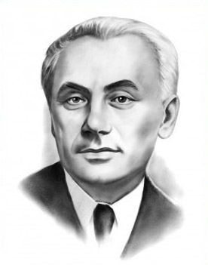
Юрій Яновський
(27 серпня 1902, Маєрове — 25 лютого 1954, Київ)
Я пам'ятаю сиві скроніі
І зір задуманий такий…
(В.Сосюра Пам'яті Ю.Яновського)

Slide 2
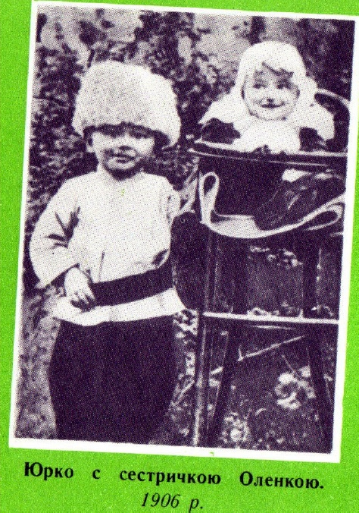
Дитинство
Юрій народився у заможній селянській родині ;
Сім'я мала дев'ятеро дітей;
Початкову освіту Юрій здобував у церковнопарафіяльній школі;
З 10 років почав писати вірші російською мовою.

Slide 3
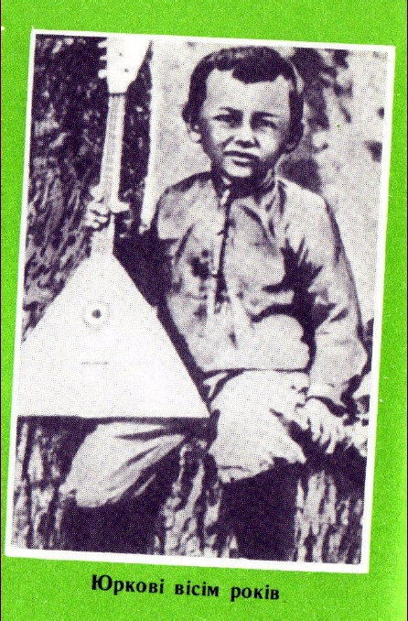
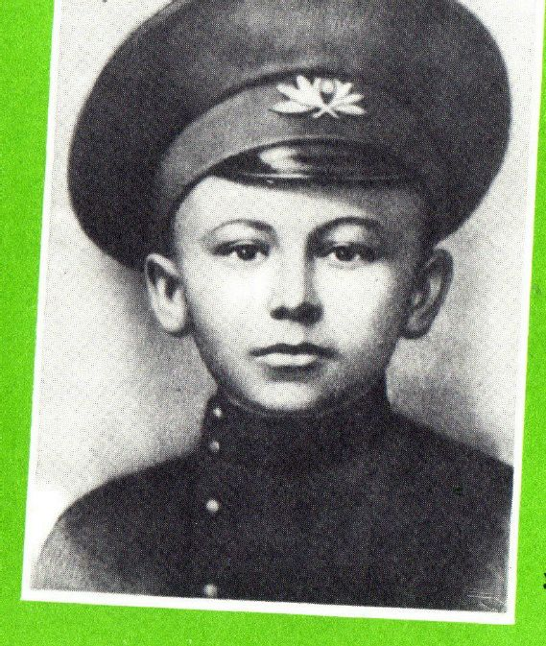
У 1908 році у пошуках кращого життя родина переїхала до Єлизаветграда.
Добру освіту здобув у Єлисаветградському реальному училищі...
У 1919 році Юрій на відмінно закінчив училище(із золотою медаллю, особливо до душі припали хлопцеві уроки словесності);
працював у адміністративному відділі повітового виконкому, у повітовому статистичному бюро;
водночас навчався в механічному технікумі.

Slide 4
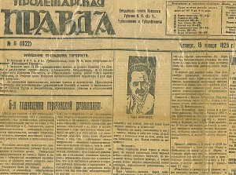
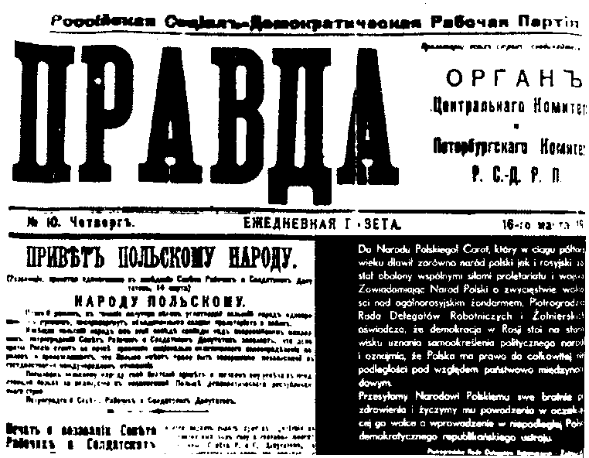
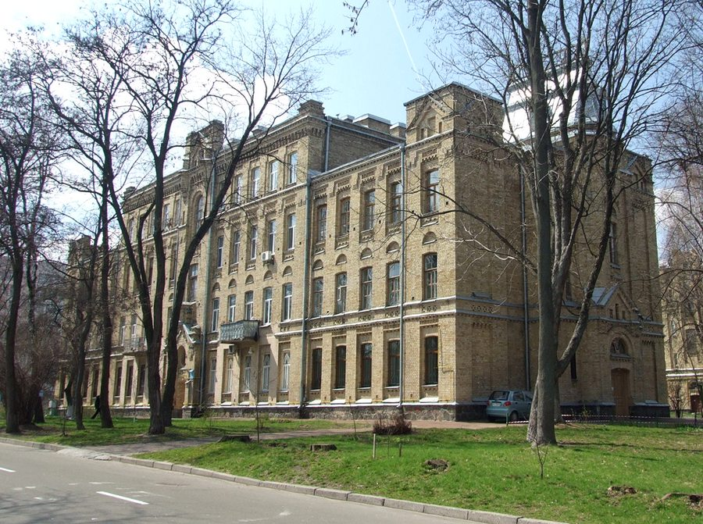
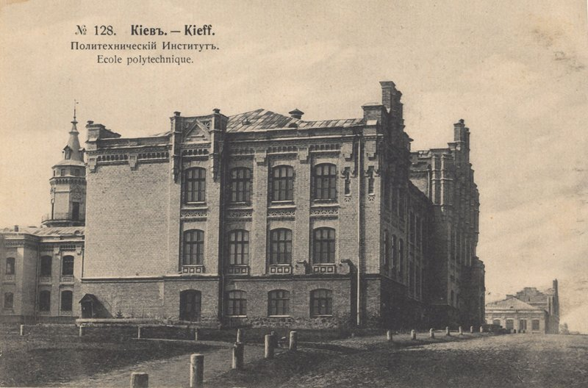
Юнацькі роки
Юнацькі роки супроводжувались бідністю, голодом та холодом.
1922 року успішно складає вступні іспити до Київського політехнічного інституту-«Хотів бути морським інженером. Будувати кораблі і пароплави».
1 травня 1922 року Яновський-початківець під псевдонімом Георгій Ней у київській газеті "Пролетарська правда" надрукував перший вірш російською мовою "Море".

Slide 5
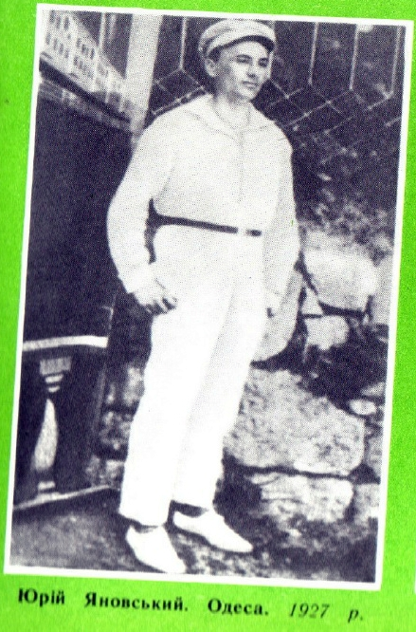
1920-ті -1930-ті роки
В 1925 р. з'являється перша книжка оповідань Юрія Яновського «Мамутові бивні».
В цей період стає редактором ВУФКУ(Всеукраїнське фотокіноуправління— державна кінематографічна організація, період існування 1922—1930 рр.).
1926 року Ю. Яновський разом із режисером П. Долиною екранізує повість М. Коцюбинського "Фата моргана".
Така творча яскрава особистість. як він, вирізнялася на тлі загальної маси. Це стало однією з причин звільнення його з посади в серпні 1927 р.

Slide 6
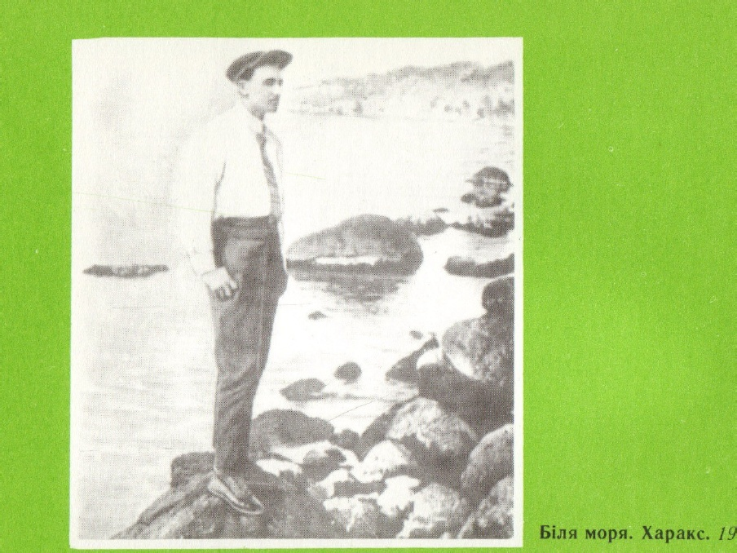
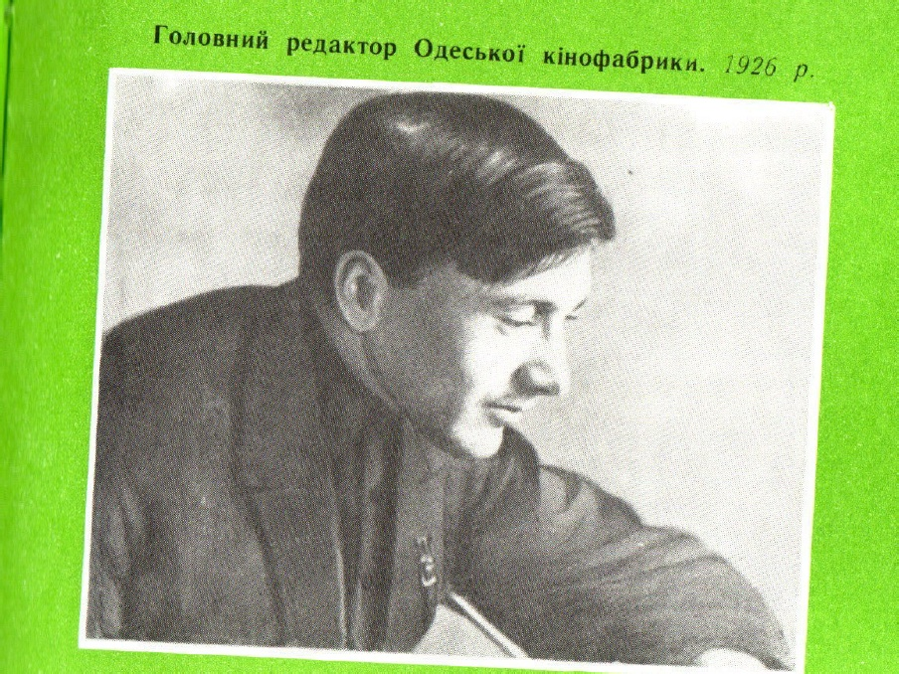

Slide 7
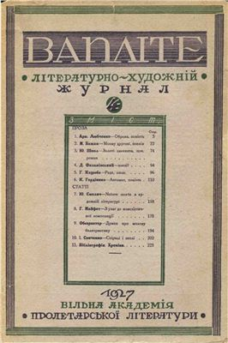
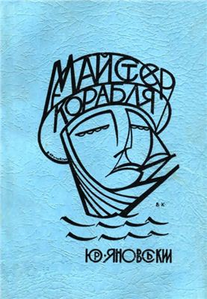
1920-ті-1930-ті роки
З 1927 жив у Харкові. Належав у різний час до «Комункульту», «Жовтня», ВАПЛІТЕ, «Пролітфронту»,
Журнал «Вапліте» видруковує повість «Байгород» (1927 р.). У 1928 р. з'являється книжка поезій «Прекрасна УТ» (Україна трудова), роман «Майстер корабля», цикл нарисів «Голлівуд на березі Чорного моря» (1930) створено на основі досвіду роботи редактором кінофабрики.

Slide 8
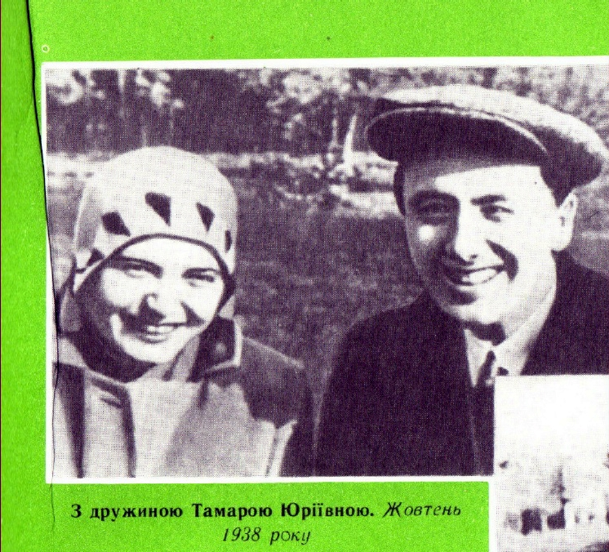
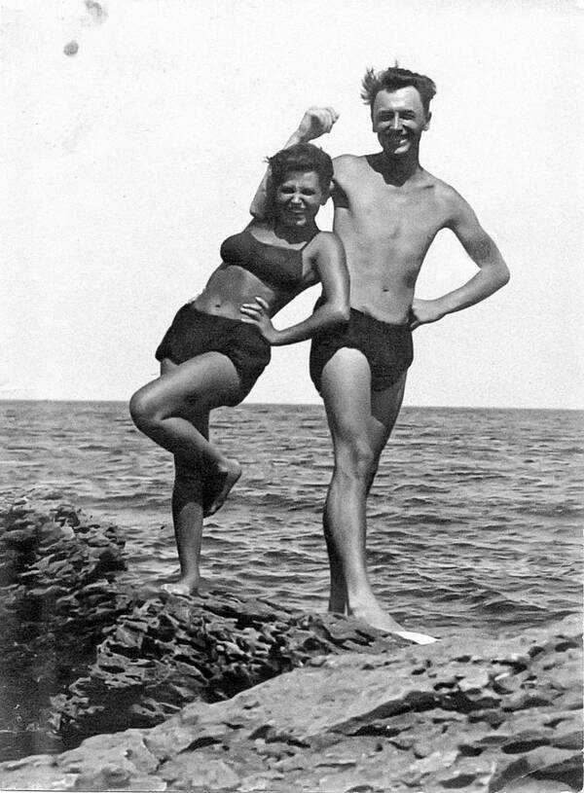
1920-ті-1930-ті роки
В цей час ,ввійшла в його життя Тамара Жевченко, актриса театру «Березіль» Леся Курбаса.
Їхнє щасливе родинне життя тривало 26 років .

Slide 9
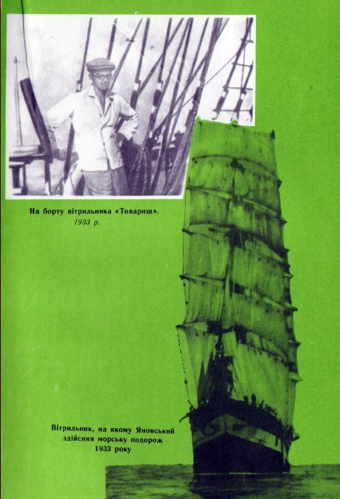
Роман «Майстер корабля» .створений письменником у 1928 році являє собою мемуарну розповідь То-Ма-Кі (Товариша Майстра Кіно). Твір був задуманий автором ще в часи роботи на Одеській кінофабриці, а реалізація цього задуму відбувалася після приїзду в 1927 році до Харкова.

Slide 10
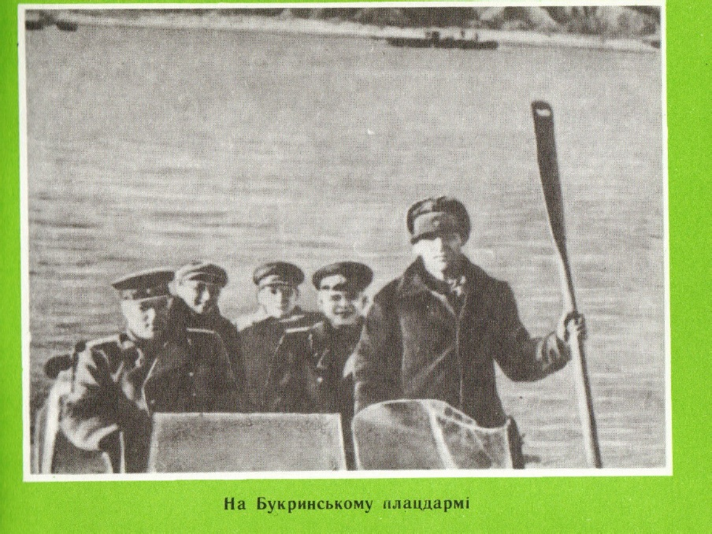
Друга світова війна і повоєнний період
За війни Яновський був редактором журналу «Українська література» і військовим кореспондентом, в 1945 — кореспондентом на Нюрнберзькому процесі. Найвизначнішим твором Яновського повоєнного часу став роман «Жива вода» (1947).

Slide 11
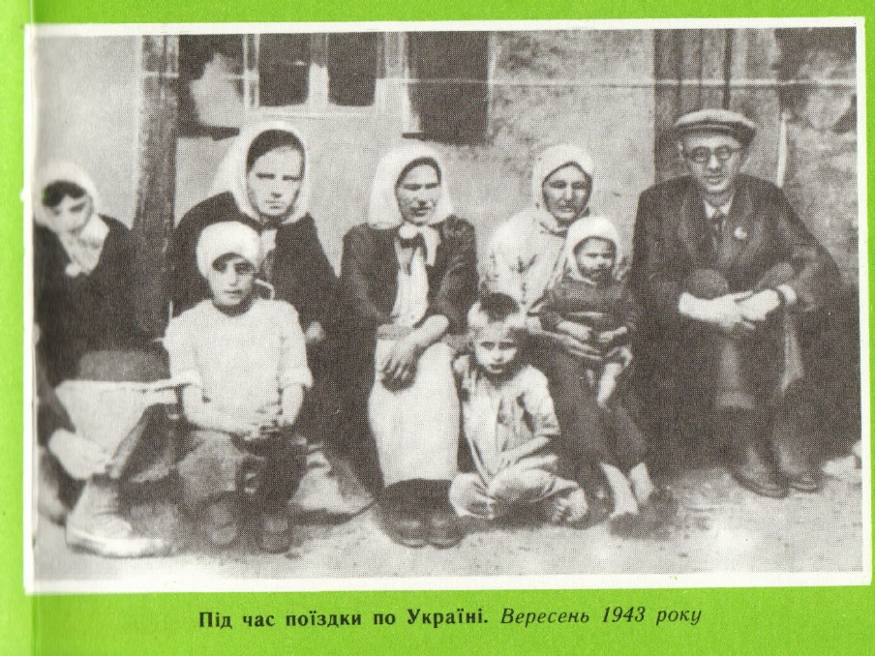
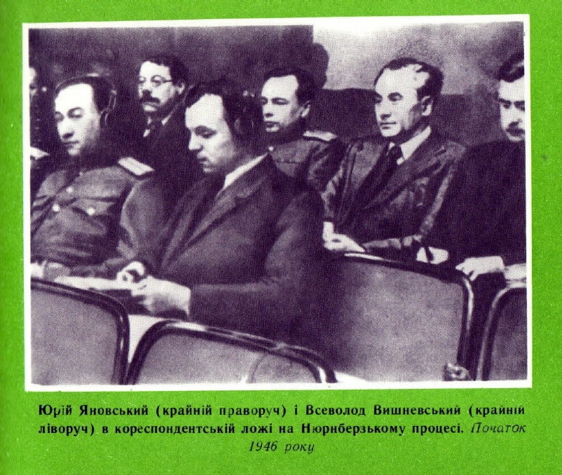

Slide 12
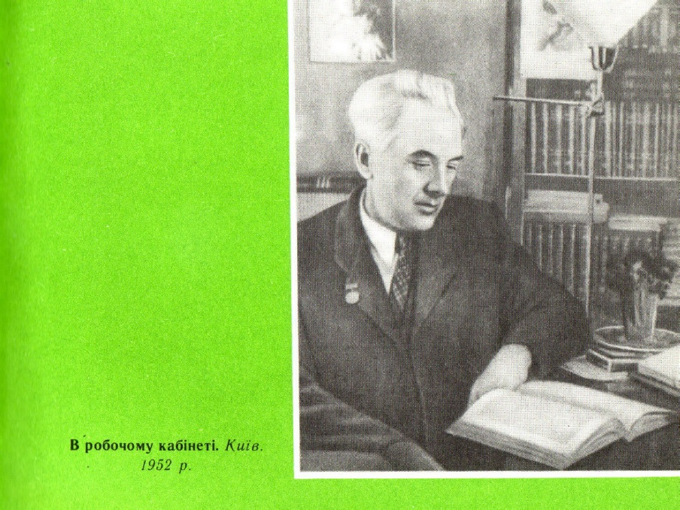
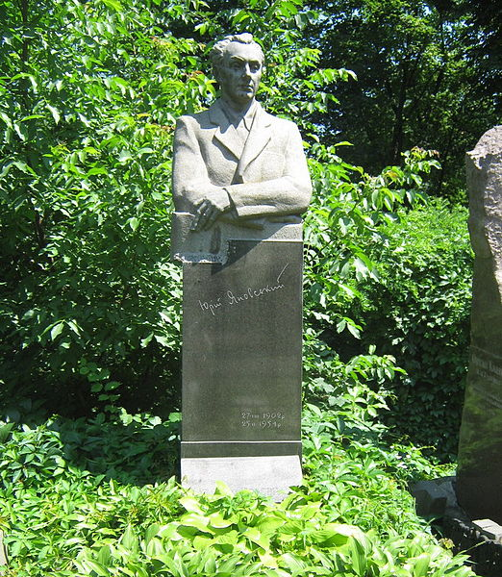
Останні роки життя
Я пам'ятаю сиві скроніі
І зір задуманий такий…
(В.Сосюра Пам'яті Ю.Яновського)
Останнім твором письменника стала п'єса «Дочка прокурора», яку глядачі побачили за кілька днів до смерті її автора.
В останні роки життя Ю. Яновський створює сценарії художніх фільмів «Зв'язковий підпілля» (1951), «Павло Корчагін» (за мотивами роману М. Островського «Як гартувалася сталь», 1953) та сценарій документального фільму «Микола Васильович Гоголь» (1952).
25 лютого 1954 р. Юрій Іванович Яновський помер.

